Slide 3
ИРИНА
ПОЛИНА
СВЕТЛАНЫ
МАРИНА

Slide 5
ОЛЬГА
ЛЮБОВЬ
ЮЛИЯ
ТАТЬЯНА
АННА

Slide 7
ИНЕССА
ОЛЕСЯ
ЕЛЕНА
ДАРЬЯ
ГУЛЬНАРА

Slide 8
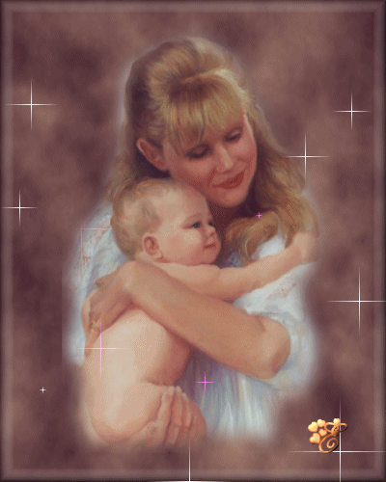

Slide 9
НАТАЛЬИ

Slide 10
